Slide 1
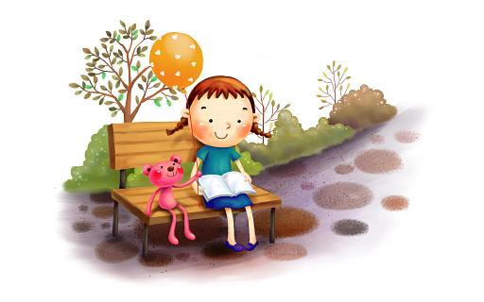
Социальная адаптация детей с ОВЗ в детском саду.
Подготовила: воспитатель
МДОУ детский сад №23 «Пчелка»
Захарова О.А

Slide 2

Мир особого ребенка – он закрыт от глаз чужих.
Мир особого ребенка – допускает лишь своих.
Мир особого ребенка интересен и пуглив.
Мир особого ребенка безобразен и красив.
Неуклюж, порою странен, добродушен и открыт.
Мир особого ребенка иногда он нас страшит.
Почему он агрессивен? Почему не говорит?
Мир особого ребенка – допускает лишь своих!

Slide 3
Каждый ребенок уникален, индивидуален и особенный.
Дети с ограниченными возможностями здоровья, имеющие речевую патологию, нарушения познавательной сферы и т.д. требуют постоянного контроля и опеки со стороны окружающих их здоровых людей. Но это совсем не значит, что они не могут быть подготовлены к самостоятельной жизни. Первое социальное общество, в которое попадает ребенок – это ДОУ и первая проблема, с которой сталкивается семья ребенка-инвалида – это тяжелый процесс адаптации.

Slide 4
Ребёнок с ОВЗ – особый ребёнок, он требует больше внимания и заботы, но не стоит лишать его самостоятельности – всё делать за него, в будущем ребенку будет легче приспособиться к взрослой жизни. У таких детей нет опыта общения со сверстниками и взрослыми. Они очень привязаны к своим близким людям. Им конечно не хватает самостоятельности, уверенности в собственных силах.

Slide 5
«Особенный» ребенок — это целый мир со своими радостями и огорчениями.
Такие дети очень часто испытывают более значительные трудности адаптации к детскому саду, чем обычные дети. Привыкание к детскому саду у всех происходит по-разному, это во многом определяется индивидуально-личностными особенностями малыша. Воспитателям полностью решить проблему успешной адаптации очень сложно.
Поэтому адаптация детей с ОВЗ возможна при сотрудничестве родителей, педагогов, специалистов.

Slide 6
«Аномальное развитие – не дефектное, а своеобразное развитие, не ограничивающееся отрицательными признаками, а имеющее целый ряд положительных, возникающих в силу приспособления ребенка с дефектом к миру».
Л. С. Выготский.
Для максимального эффекта в процессе социализации ребенка, важна коррекция и компенсация дефектов развития. Специально организованные условия по адаптации детей помогают преодолеть стрессовые состояния воспитанников. Социализация «особого» ребенка напрямую зависит от педагогического просвещения родителей, от своевременной коррекционной работы с ним.

Slide 7
Советы педагогам
- Изучите внимательно медицинские документы, поступившие с ребёнком.
- Побеседуйте с родителями об особенностях ребёнка, о тех условиях, которые необходимы ему для более успешной адаптации к новым условиям и детскому коллективу.
- Сопровождая ребенка, не опекайте чрезмерно ребенка с ОВЗ, но и не забывайте о нем.

Slide 8
Некоторым детям чтобы учиться и развиваться, необходима дополнительная стимуляция, помощь и поддержка взрослых.
активно взаимодействуйте с педагогом-психологом, изучайте специальную методическую литературу.
- при взаимодействии не фиксируйте внимание на особенностях ребёнка. Относитесь к ребенку ровно, спокойно, ласково но, в то же время, предъявляйте разумные требования. Ребенок не должен чувствовать себя обиженным и ненужным.
- в отношениях с ребенком придерживайтесь «позитивной модели». Хвалите его каждый раз, когда он этого заслужил, подчеркивайте успехи. Это поможет укрепить уверенность ребенка в собственных силах.

Slide 9

Обязательно!
Ежедневно рассказывайте родителям как прошел день его ребёнка. Акцентируйте на положительном, но не утаивайте и отрицательные моменты.

Slide 10
Равенство — это великая формула людей.
А. Барбюс
Для того, чтобы родители были достаточно информированы в вопросах помощи своим детям мы используем всевозможные формы просвещения: наглядная пропаганда, индивидуальные беседы, консультации. Организационную работу стараемся выстраивать так, чтобы родители могли не просто оценить успехи своих детей, но и сами принять активное участие в том или ином мероприятии. Для многих родителей такая активность становится открытием возможностей своих детей. Сами родители пробуют свои силы в научении своих же детей чему-либо.

Slide 11
Свобода и здоровье имеют одно общее: по-настоящему ценишь их только тогда, когда их не хватает.
А. Бек
Вся адаптационная работа осуществляется в игровой форме. В основную часть занятия входят игры и упражнения, которые дают детям возможность двигаться насколько это возможно, свободно выражать свои эмоции, активно взаимодействовать со сверстниками. Чтобы уменьшить воздействие стрессовых факторов, мы первое время рекомендуем посещать группу совместно с одним из родителей.

Slide 12

Успешная адаптация детей с ОВЗ возможна только при сотрудничестве родителей и педагогов.

Slide 13

Спасибо за внимание!

